Slide 1

METODOLOGIA APLICADA PARA ANÁLISE DO ATENDIMENTO E SATISFAÇÃO DOS CLIENTES DE UMA EMPRESA DE SANEAMENTO
Autores: Tarciani Santos; Gustavo Prado; Luis Claudio de Assis

Slide 2
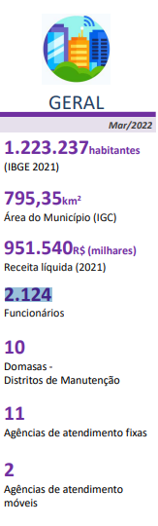
Empresa de Economia Mista responsável pelos Sistemas de Abastecimento de Água e Esgotamento Sanitário em Campinas-SP
50.383
Ocorrências
Por ano.
Atendimento Call center
24h por dia
7 dias da semana
78 equipes de manutenções.
Atendem, em média, 18h por dia

Slide 3
Objetivo
Apresentar a Metodologia aplicada à Pesquisa Satisfação dos Clientes quanto aos serviços prestados pela Empresa de Saneamento.
Objetivos Específicos
Monitorar a qualidade do atendimento, através da percepção dos clientes e índice de satisfação;
Analisar os resultados das pesquisas e suas implicações;
Definir metas e melhorias.

Slide 4
Material e métodos
A SANASA utiliza a aplicação de questionários e análise de resultados, como ferramenta de medição e acompanhamento da satisfação dos seus clientes.
Atendimento
(agência ou 0800)
Solicitação de serviços;
Ordem de Serviço
Código GA;
GAPESQUI
Aplicação do questionário;
Cadastramento do serviço , gerando SSE.
Execução e finalização do serviço.
Inserção de respostas;
Análise dos resultados..
Esta avaliação inicia-se através da coleta de dados das Solicitações de Serviços Executadas -SSEs.

Slide 5
Elaboração de Relatórios
GAPESQUI
AMOSTRAGEM (1%)
MENSAL
Código | Serviço
RA13 | Rede Vazando no Passeio
RA14 | Rede Vazando na Via
RA16 | Vazamento de Água no Passeio
RA18 | Vazamento de Água no Cavalete
RA98 | Ligação de Água ¾ com Caixa no Muro
RE01 | Esgoto Vazando na Via
RE02 | Esgoto Vazando no passeio
RE03 | Esgoto Vazando na viela
RE06 | Esgoto Retornando
RE24 | Ligação de Esgoto
RA02 | Falta de Água Local
RA09 | Remoção com Caixa no Muro
RA52 | Pouca Pressão na Água local
RE08 | Coletor Entupido
RE29 | Esgoto Arriado
RA17 | Vazamento de água na via
RARG | Remoção caixa muro mais religação
RARA | Fechar Registro do hidrômetro da caixa muro
RARB | Abrir Registro do hidrômetro da caixa muro
Relatórios
RGA1650 | Reparos de á gua
RGA1660 | Reparos de esgoto
RGA1670 | Reparos diversos
RGA1680 | Ligações de água
RGA1690 | Ligações de esgoto

Slide 6
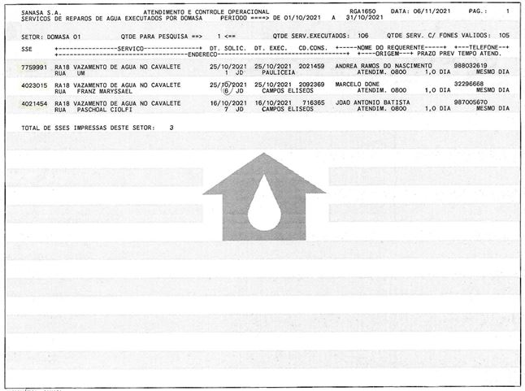

Elaboração de Relatórios
As ligações são feitas através dos telefones cadastrados no ato da solicitações dos serviços

Slide 7
Questões aplicadas na Pesquisa de Satisfação
Questão 01 - Quando o Sr.(a) solicitou o serviço para a Sanasa como foi o atendimento do funcionário (0800)?
Questão 02 - Quando o Sr.(a) solicitou o serviço para a Sanasa como foi o atendimento do funcionário (Agência)?
Questão 03 - O prazo para a execução do serviço foi?
Questão 04 - Como o Sr(a) classifica a finalização da execução do serviço?
Questão 05 - Como o Sr(a) avalia a atuação do funcionário na execução do serviço?
Questão 06- De modo geral, que nota o Sr(a) atribui aos serviços prestados pela SANASA?
Questão 07- O Sr(a) gostaria de registrar alguma sugestão, elogio ou crítica?

Slide 8
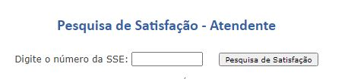
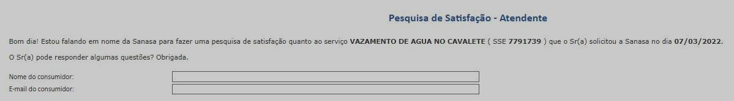
Aplicação do questionário
A pesquisa é feita aplicando-se um questionário disponível na Intranet (plataforma interna), de modo que ao digitar o número da SSE, o sistema disponibiliza os dados do serviço realizado.

Slide 9
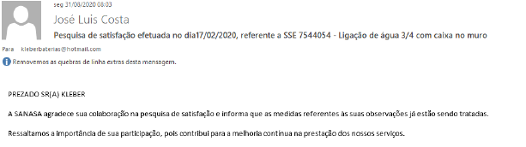
Aplicação do questionário
alternativas de múltiplas escolhas;
campos de elogios, sugestões ou críticas;
notas variam de 01 a 10;
nota recebida entre 01 a 04, o sistema da Intranet encaminha uma mensagem automática para a Coordenação do setor responsável;
Mensagem encaminhada ao cliente após ocorrência de reclamação

Slide 10
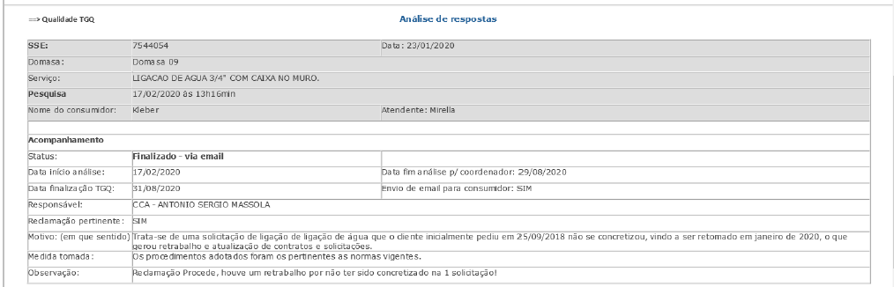
Tratativas para reclamações

Slide 11
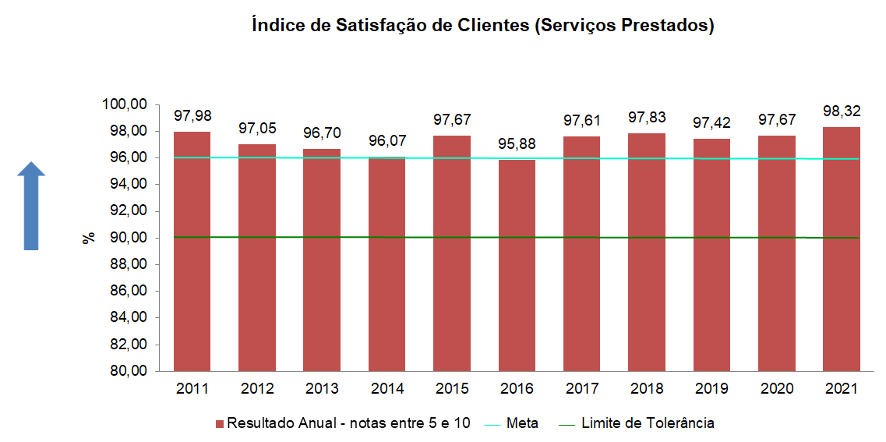
Resultados e discussão
Meta anual de 96% de satisfação nos atendimentos, com tolerância mínima de 90%.

Slide 12
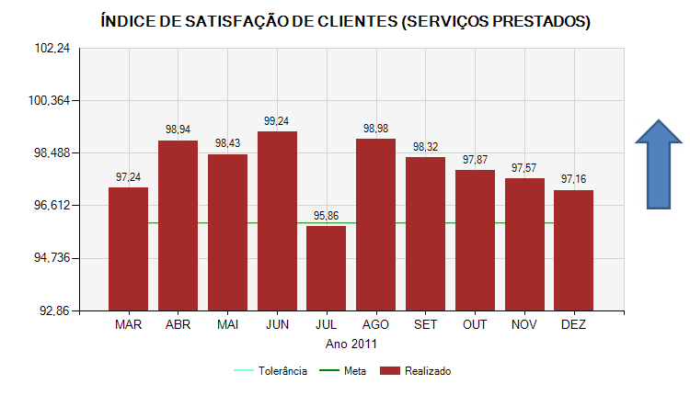
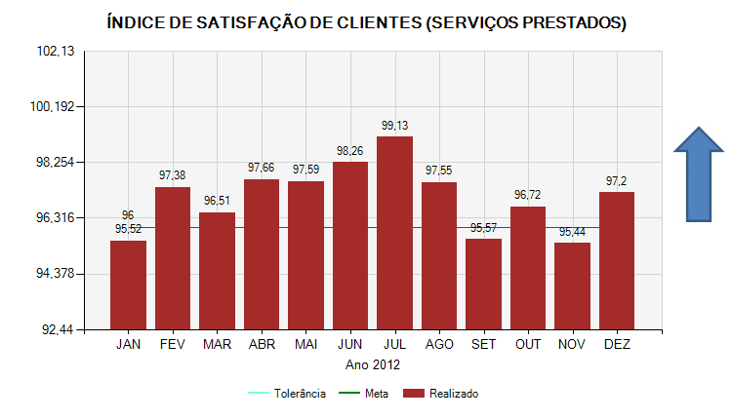
Resultados e discussão

Slide 13
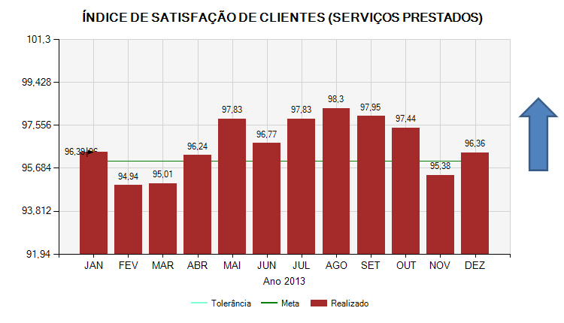
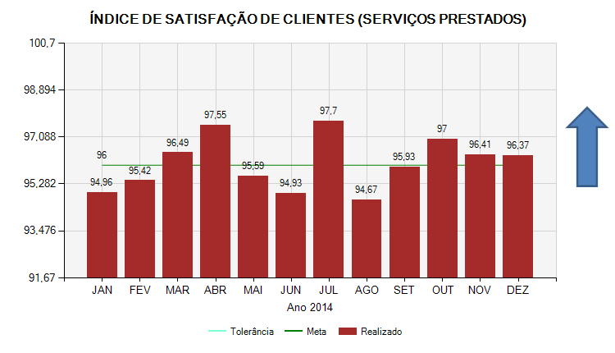
Resultados e discussão

Slide 14
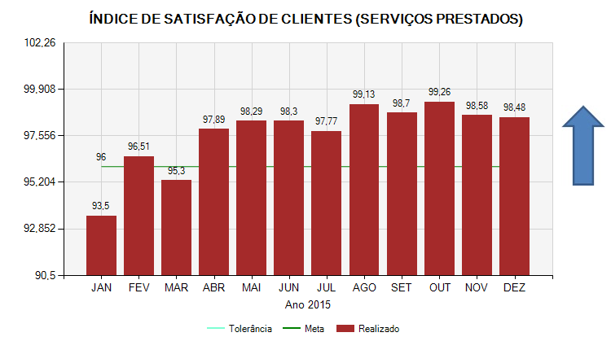
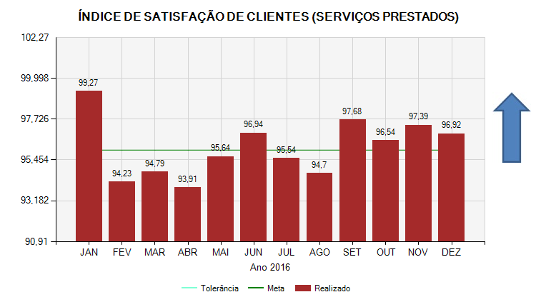
Resultados e discussão

Slide 15
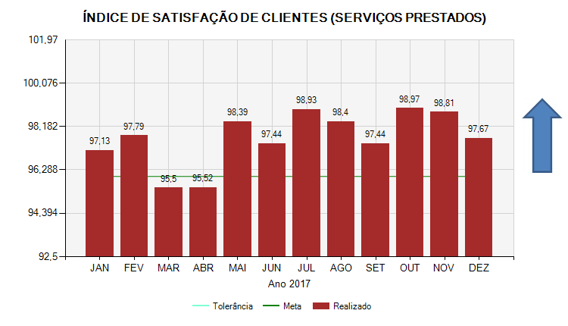
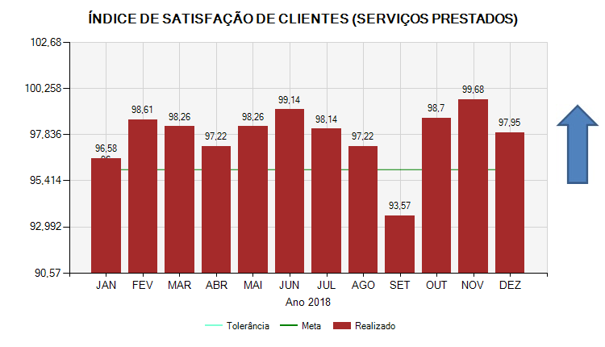
Resultados e discussão

Slide 16
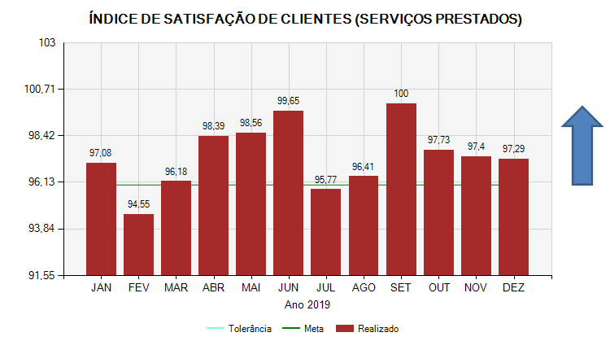
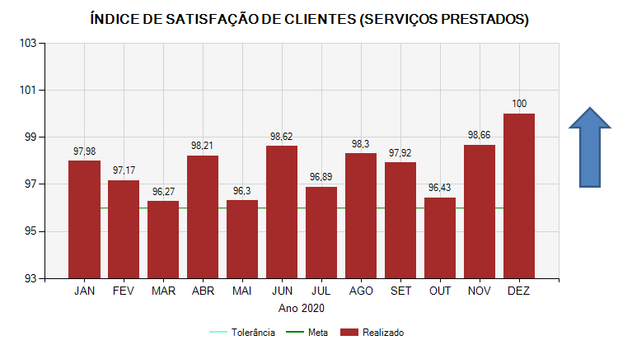
Resultados e discussão

Slide 17
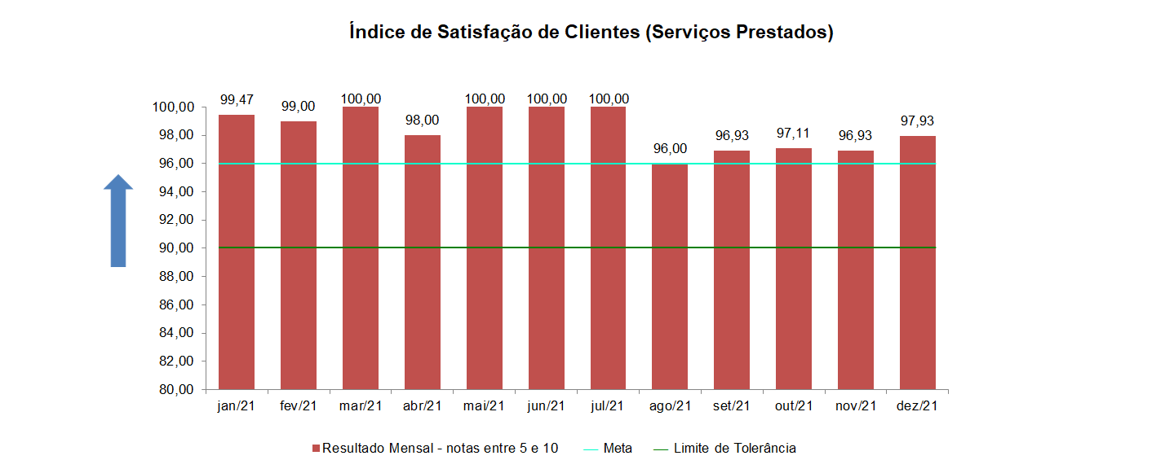
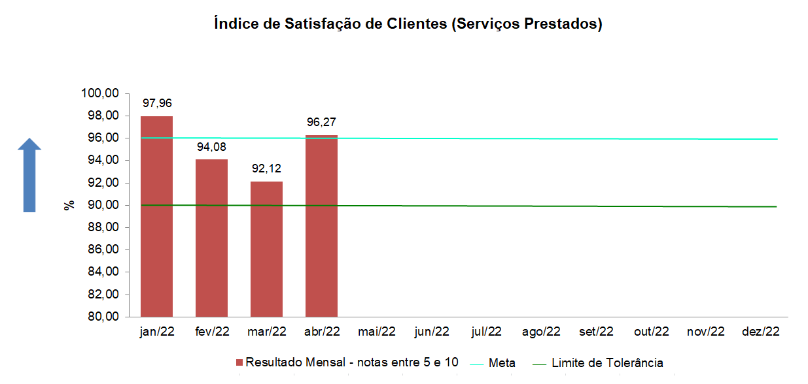
Resultados e discussão

Slide 18
Conclusões
Os resultados apresentados possibilitam a compreensão da satisfação do consumidor e chama atenção para os aspectos que precisam ser melhorados. Nota-se que a empresa preocupa-se em buscar o bom atendimento e preza pela melhoria contínua. Afinal, clientes satisfeitos são a essência de qualquer empresa bem-sucedida.

Slide 19
Desafios e melhorias
Automatização da pesquisa;
Aumento do percentual de amostras;
Estabelecer estratégia de pesquisa de satisfação que otimize o processo de coleta e análise de dados;
Pesquisa de satisfação através de WhatsApp Web com envio de formulário padrão online;
Motivar cliente a preencher formulário por oferta de doações, por pesquisa respondida, para causas sociais;

Slide 20
Referências
ABNT – Associação Brasileira de Normas Técnicas. NBR ISO 9001 (2015)-Sistema de gestão da qualidade-requisitos.
ABNT – Associação Brasileira de Normas Técnicas, NBR ISO 10002 (2005)-Gestão da Qualidade-Satisfação do Cliente-Diretrizes para o Tratamento de Reclamações nas Organizações.

Slide 21
Tarciani Santos
(19) 3348-5853/ tarciani.santos@sanasa.com.br
DIRETORIA EXECUTIVA DA SANASA
Diretor Presidente - Manuelito P. Magalhães Júnior
Procurador Geral – Rander Augusto Andrade
Chefe de Gabinete – Eduardo Betenjane Romano
Diretor Administrativo – Paulo Jorge Zeraik
Diretor Financeiro e de Rel. com Investidores – Pedro Cláudio da Silva
Diretor Comercial – Fernando Sérgio Mancilha Neves
Diretor Técnico – Marco Antônio dos Santos
www.sanasa.com.br 3735 5000

